Slide 1
PERTEMUAN 10

Slide 2
Desain form pada latihan slide pertemuan 9
Masukan 7 label , 7 textboxt dan 2 button
Ubahlah properti text pada label1 sampai label 7 dengan nama seperti di desain form
Ubahlah properti text pada button1 dan button2 seperti di form
Ubahlah properti name pade textbox1 sampai textbox7.

Slide 3
Objek/komponen | properti | Nilai properti
Label1 s/d label7 | text | 1. Nama pekerja 2. Golongan 3. upah/jam 4. Jam kerja 5. Gaji Tunai Lembur 7. Gaji Bersih
Textbox1 s/d textbox8 | name
 |  | 1. nama 2 .gol 3. uperjam 4. jkerja 5. gjtunai 6. lembur 7. Gaber
Button1 dan button2 | Text name | Clear Keluar Bersih 2. keluar

Slide 4
Setelah selesai mendesign form lakukan langkah berikut:
Double klik textbox gol dan ketikan source code berikut:

Slide 5
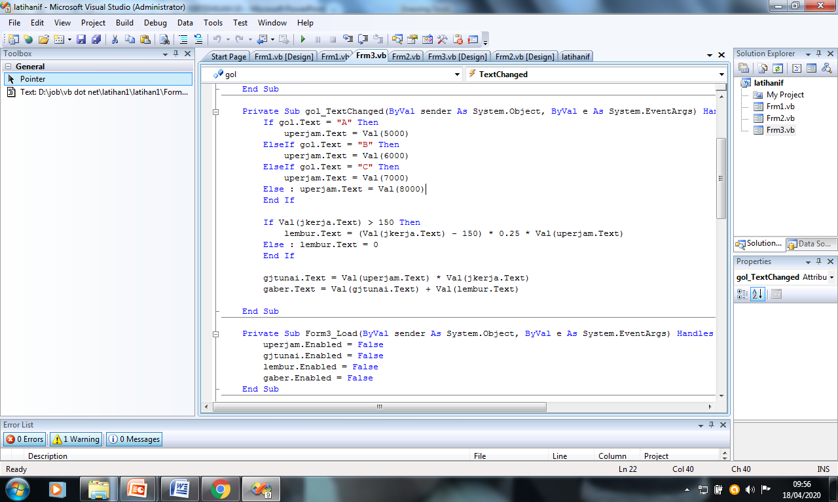

Slide 6
2. Double klik textbox jkerja lalu ketikan source code berikut:

Slide 7
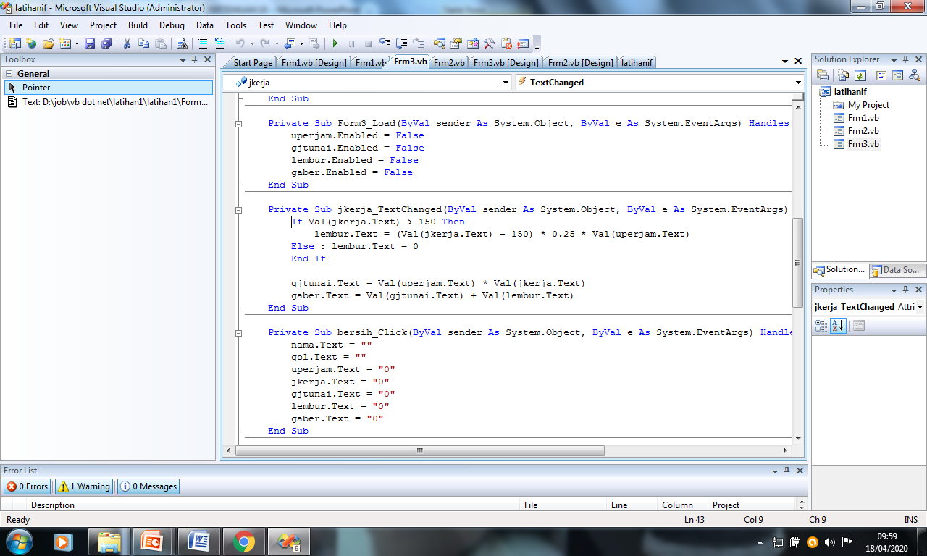

Slide 8
Fungsi Val digunakan untuk merubah tipe text menjadi integer. Setiap tipe data yang berada pada textbox selalu dibaca text (string). Oleh sebab itu harus dirubah menjadi tipe data integer jika akan dilakukan perhitungan aritmatika. Contoh seperti di atas
val (jkerja.text)

Slide 9
3. Double klik button clear
ketikan source code berikut:

Slide 10
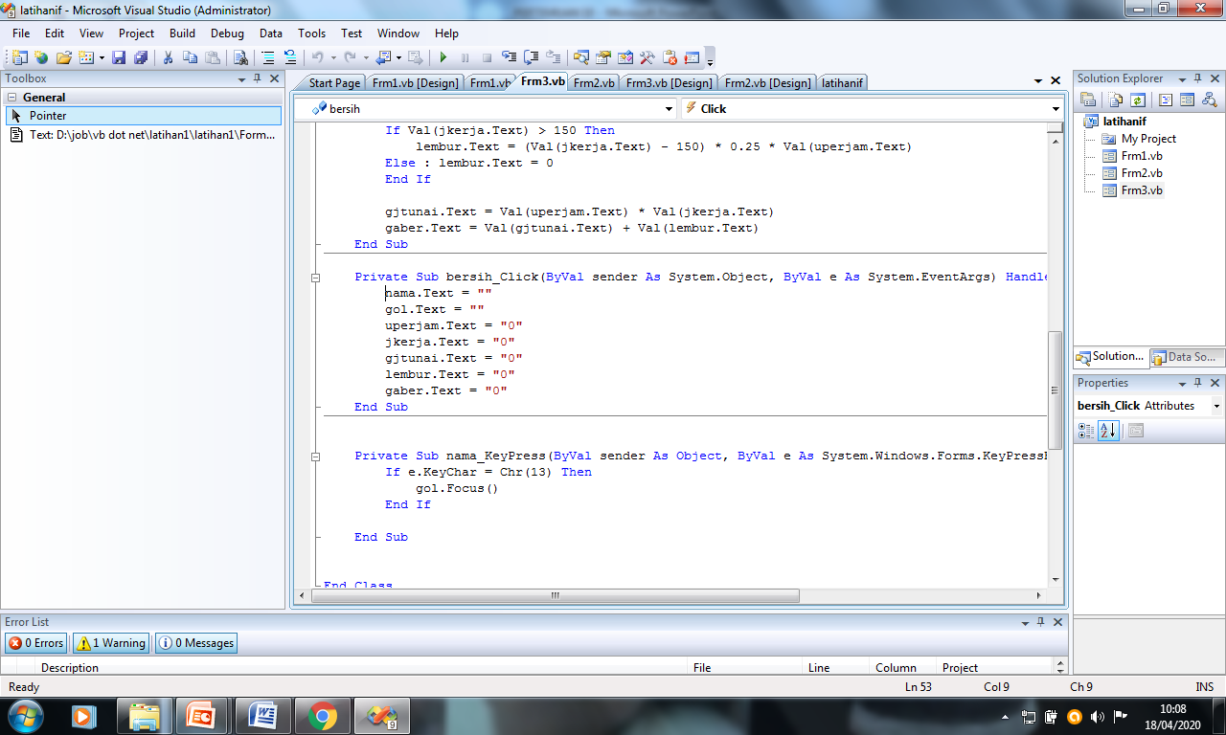

Slide 11
4. Double klik button keluar
Ketikan source code berikut :

Slide 12
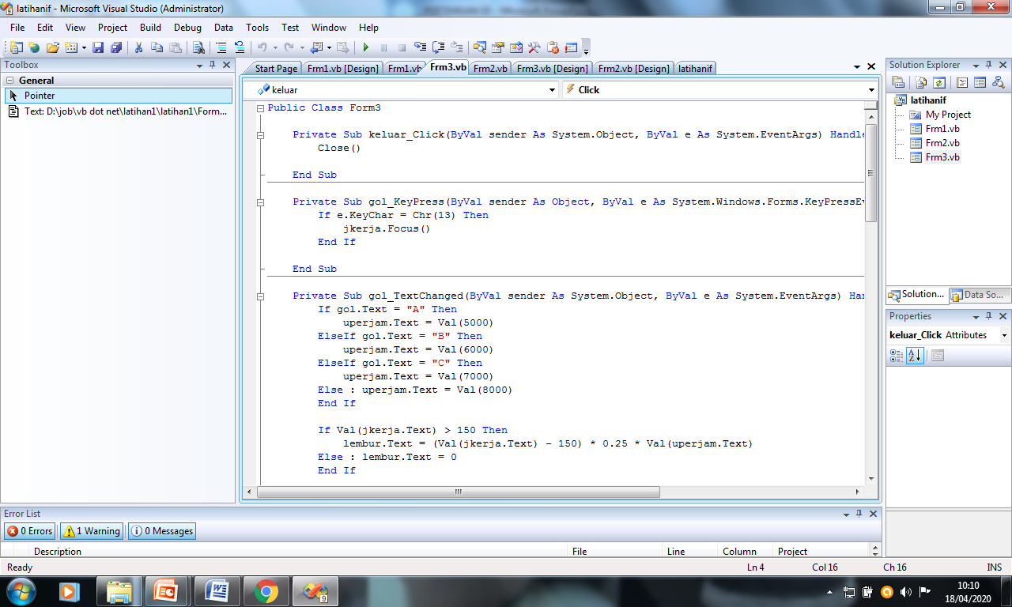

Slide 13
SELAMAT MENGERJAKAN

